Slide 1
MQTT통신 하는법

Slide 2
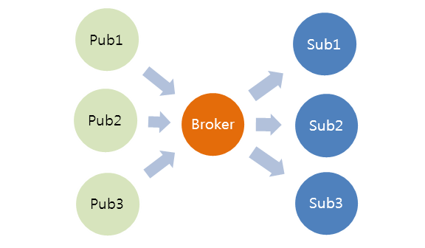
MQTT란
그림으로 그리면 위와 같음. Broker는 일종의 서버로 보면 되고 퍼블리셔(발행자)와 섭스크라이버(구독자)는 클라이언트 프로그램으로 생각하면 됨. 퍼블리셔가 메시지를 브로커에게 보내면 브로커가 구독자에게 메시지를 다시 보내준다.

Slide 3
우리는..
앱
A
B
C
브로커(서버)로 라즈베리파이를 사용할꺼고
발행자로는 앱, rpi 사용하고
구독자로는 rpi 쓸 거임
시나리오
1. 앱에서 문열라는 메시지 발행 ->구독자인 라즈베리파이 프로그램A에서 메시지 수신 후 도어락 해제
2. Rpi에서 pri센서 읽는 프로그램B에서 움직임 감지 ->
구독자인 라즈베리파이 프로그램C에서 메시지 수신 후 얼굴비교 후 도어락 해제나 유지
3. 성문분석 트리거D 메시지 발행 -> 구독자 E에서 메시지 수신후 성문분석 후 도어락 해제나 유지
이렇게 rpi에 rabbitmq다운받아서 실행시키고, 터미널 5개에 프로그램 5개 실행시켜 놓으면 도어락 완성
D
E

Slide 4
RabbitMQ
우리는 RabbitMQ 브로커를 사용함
래빗mq는 erlang이라는 otp프로그램 받아야지 사용할수있음
아래 블로그에 다운받는거 잘 나와있음
https://skibis.tistory.com/298
위 사이트에서 # systemctl start rabbitmq-server # systemctl enable rabbitmq-server 까지만 하삼

Slide 5
RabbitMQ
이렇게 하면 브로커는 준비된거고 이제 브로커한테 자격증명하기위해 유저를 추가해야됨 기존에는 guest라는 계정있는데 이거는 로컬로 밖에 통신을 못해서 새로 만들어줘야함 아무거나 만들고 권한을 부여해주셈
http://localhost:15672/ 치면 로그인페이지 나오는데 id/pw 둘다 guest임

Slide 6
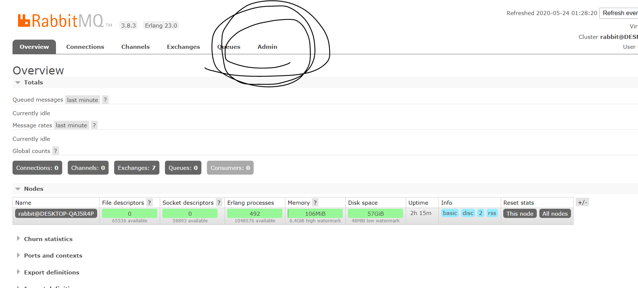
RabbitMQ

Slide 7
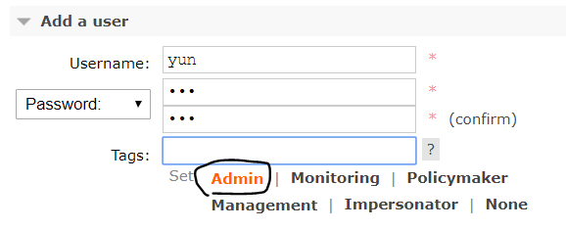
RabbitMQ
Add user

Slide 8
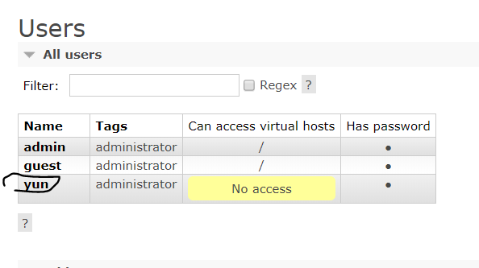
RabbitMQ

Slide 9
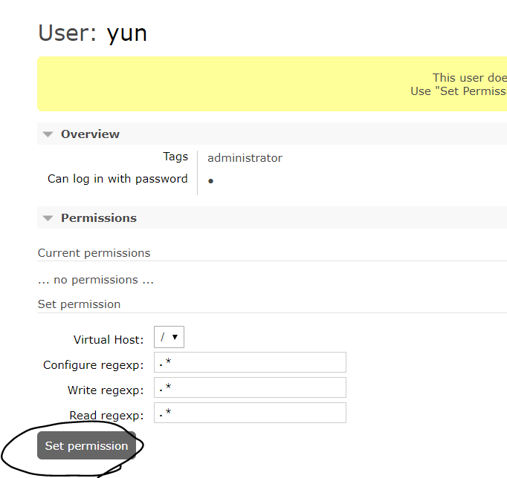
RabbitMQ
원래 권한 정규표현으로 권한 지정해줘야하는데 잘몰르니까 다준거..
공부해서 알려주삼
이렇게 하면 브로커는 세팅 끝!
이제 포트번호 1883으로 연결하면
RabbitMQ가 응답함

Slide 10
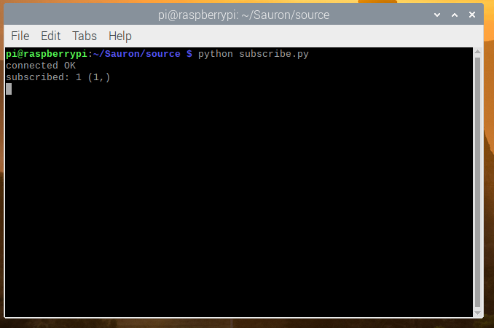
구독 프로그램 켜놓기
Rpi에 첨부한 subscribe.py 실행 시켜놓고 메시지가 잘 전달되는지 확인합시다

Slide 11
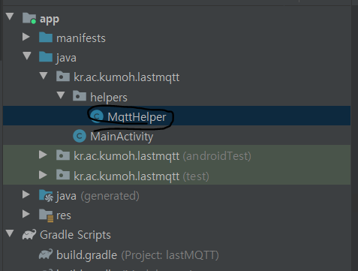
앱으로 테스트!
첨부한 앱의 MqttHelper에서 서버uri, 토픽, 유저네임, 유저패스워드를 너네꺼로 바꿔서 테스트해봐

Slide 12
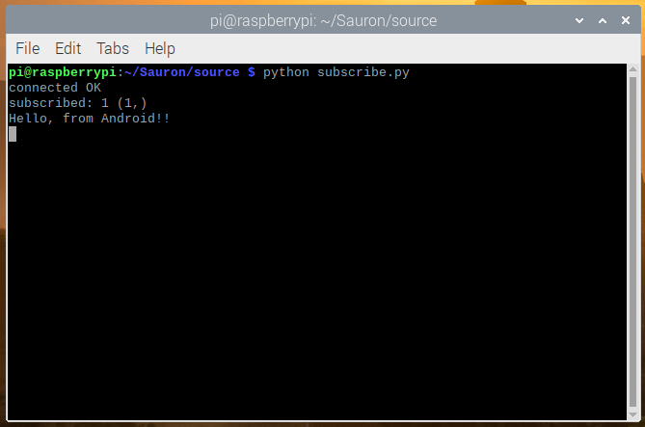
앱으로 테스트!
통신 성공!!
이제 저 메시지 받았을 때 도어락이 열리도록 회로만 꾸미면 됩니다…
그런대 회로 구성할라면 배터리팩?이랑 배럴잭이 필요한거같음..
일단은 빵판에 회로구성하는데 완성도 높이려면 땜질하면 좋을거같고
회로구성확인하기 편하게 하려면 빵판그대로 사용하는것도 좋다고 전기과 친구가 그랬음..

